Slide 1
AWSへのマイグレーション IT資産棚卸し支援ツール
2018年5月7日
アマゾン ウェブ サービス ジャパン株式会社
技術統括本部 パートナー技術本部
パートナーソリューションアーキテクト 諸岡 賢司

Slide 2

自己紹介
諸岡 賢司(もろおか けんじ)
エコシステム ソリューション部
パートナー ソリューション アーキテクト
普段の業務
クラウドへのマイグレーション/移行コンピテンシー/パートナー支援
略歴
外資系ITベンダーにて、IT全体最適化、エンタープライズクラウド移行、DC/グローバルITコンサル
好きなAWSサービス
S3、Athena、QuickSight、Cloud9

Slide 3
本資料の位置付け
マイグレーション初期段階における既存システムの現状把握を行うための方法を理解する
現状把握を行うための各種サービス、ツールの利用方法を理解する

Slide 4
アジェンダ
支援ツールの位置付け
支援ツールの使用方法
QuickSightとAthenaによるIT資産棚卸し（手作業ベース）
QuickSightとAthenaによるIT資産棚卸し（amqaプログラムベース）

Slide 5
支援ツールの位置付け

Slide 6

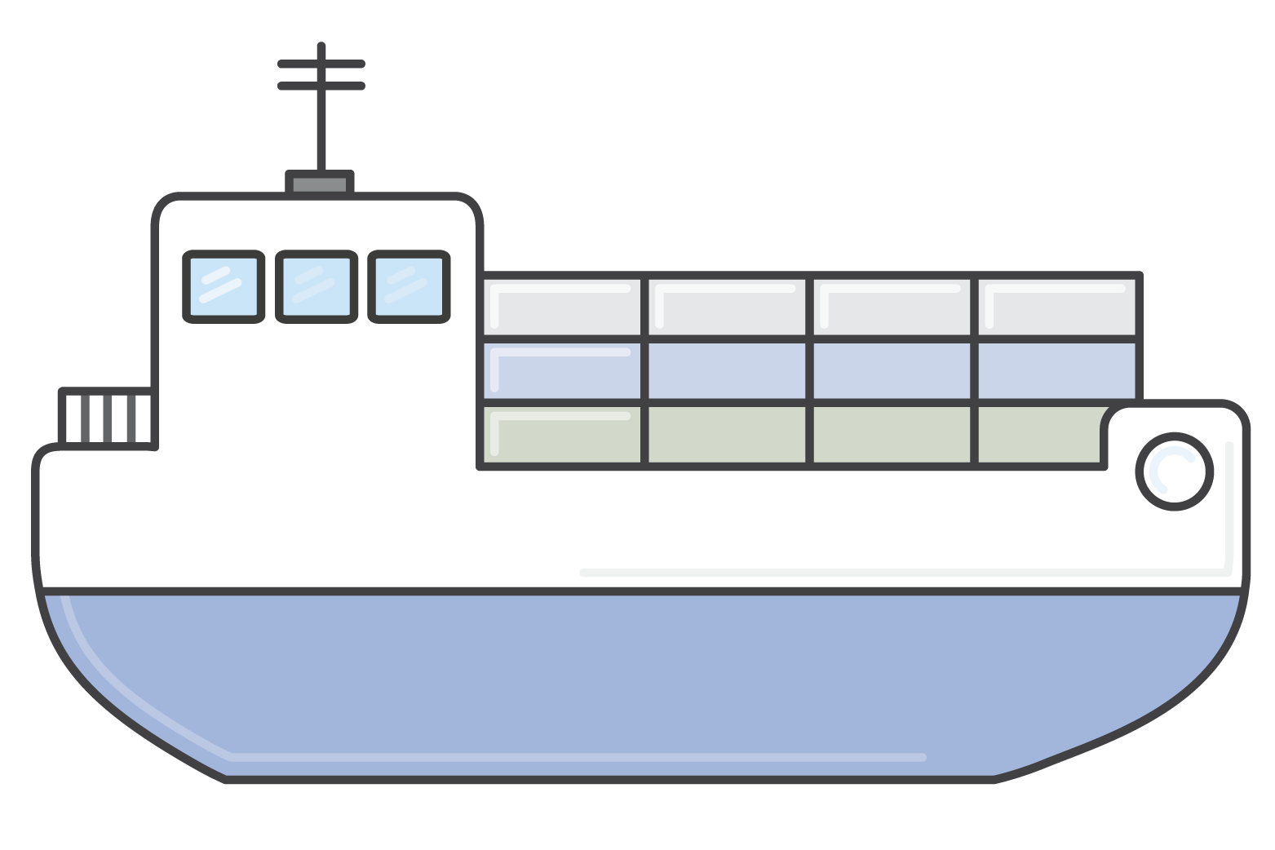
MAPの各フェーズ（再掲）
※Migration Toolkitとは、AWSが作成したIP
MRA
（Migration Readiness Assessment）
MRPを行うための事前準備
Onboarding
（MAP適用可否）
✓
MRP
（Migration Readiness & Planning）
現行調査とプロジェクト策定
Migration
移行プロジェクトの実施
Migration Toolkitをテンプレートとして活用可能
AWSパートナーチームによるパートナーへのMRPトレーニング
AWSによるパートナー MRP成果物レビュー

Slide 7
支援ツールの利用想定シーン
AWSへの移行を提案、概念設計するITベンダーの利用を想定
レイト・マジョリティーのエンタープライズ企業を対象顧客と想定
お客様からエクセルファイルで既存IT資産台帳を預かったが、できるだけ営業や担当SEの負担にならずに移行提案書作成をしたいケース
移行を決めたわけではないが、どんな風に進めるのか何かAWSの提案をして欲しい

Slide 8
QuickSightとAthenaによる IT資産棚卸し （手作業ベース）

Slide 9
概要
MRAにおけるエクセルベースのIT資産台帳をQuickSightへ取り込んで全体概要をクイックに把握する。（全体傾向分析）
データーセンター/OS種別/CPU/メモリ/ストレージ 等々
同様にIT資産台帳をS3へアップロードし、Athenaで該当するAWSインスタンスタイプを仕分け算出（ルールに従ったサイジング）
AWS Simple Monthly Calculatorでインスタンスの概算を算出

Slide 10

QuickSightによる資産台帳の概要把握

Slide 11
目的
顧客から預かったエクセルのIT資産一覧を加工するのは大変。できるだけ簡単にグラフ化/図式化して、全体像をざっくり把握したい。
パワポで図を描いて資料を作成するのは大変。簡単に資料を作成したい。

Slide 12
QuickSightによる手順
顧客からのIT資産台帳であるCSVファイルを予めUTF-8に変換しておく。(nkfコマンドやエディタ等を利用）
$nkf –w servers.csv > servers-utf8.csv
QuickSightにログインし、UTF-8形式のCSVファイルをアップロード
先頭1行目のカラム名ヘッダーを識別処理してくれる
左メニューから、「Visualize」や「Filter」を使って必要な項目を選択/組合せを指定
左下メニュー「Visual Types」で円グラフ、棒グラフ等を選択して表示
右上「Capture」アイコンにて描画を「Story」ボードに保存

Slide 13
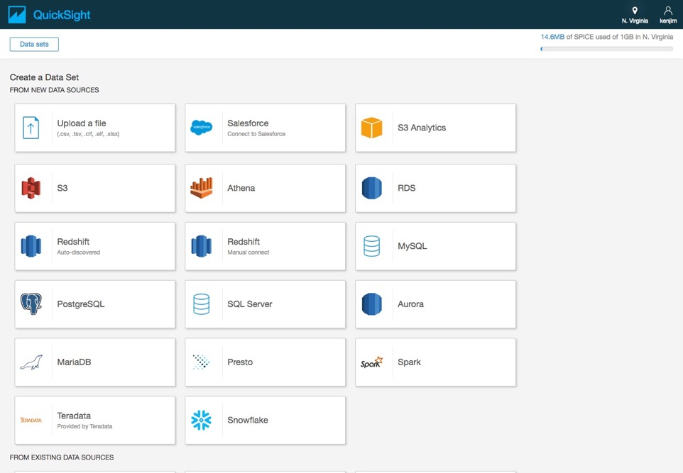
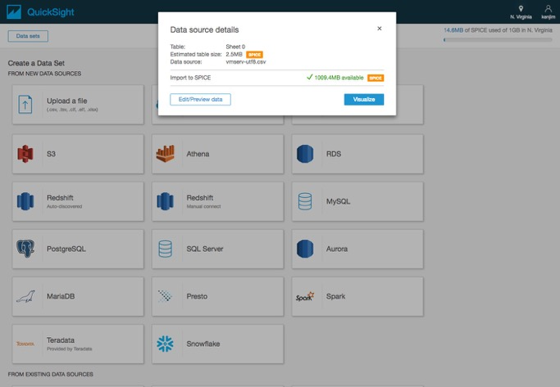
CSVのアップロード
アップロード終了後のメッセージ

Slide 14
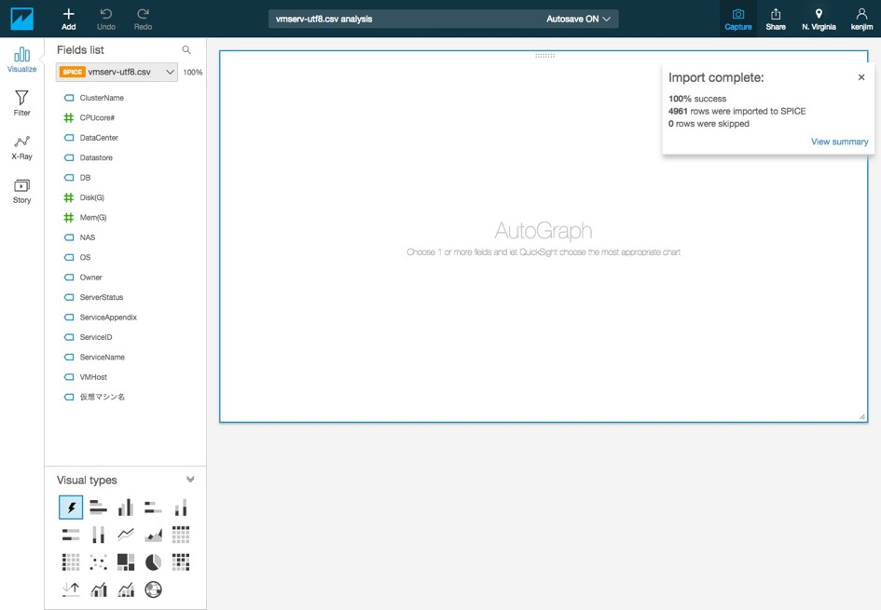
データの表示
登録したカラム名の一覧が表示される

Slide 15
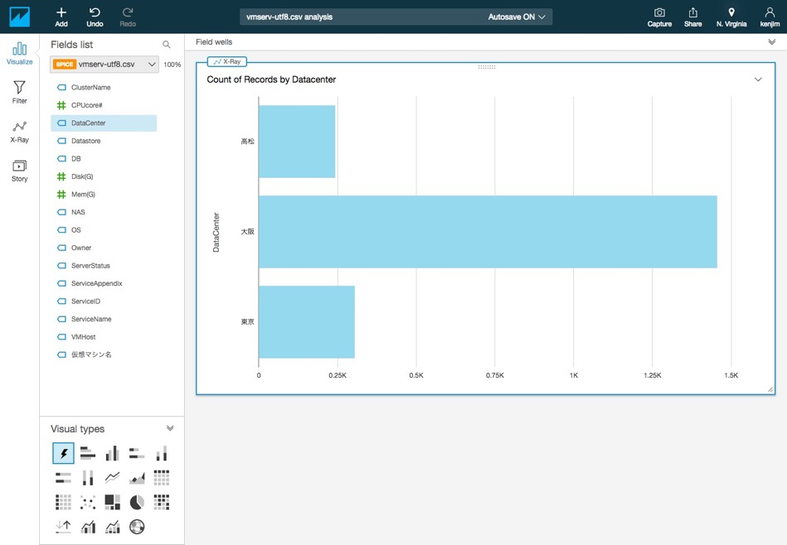
データの表示
データセンター3拠点ごとのサーバー台数表示

Slide 16
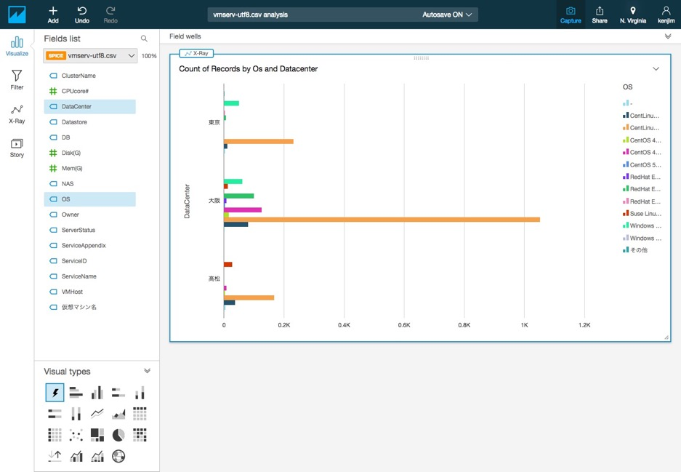
データの表示
データセンター3拠点ごとのOS種類別サーバー台数
Notes:
青色になっているのが、Datacenter、 OSの項目

Slide 17
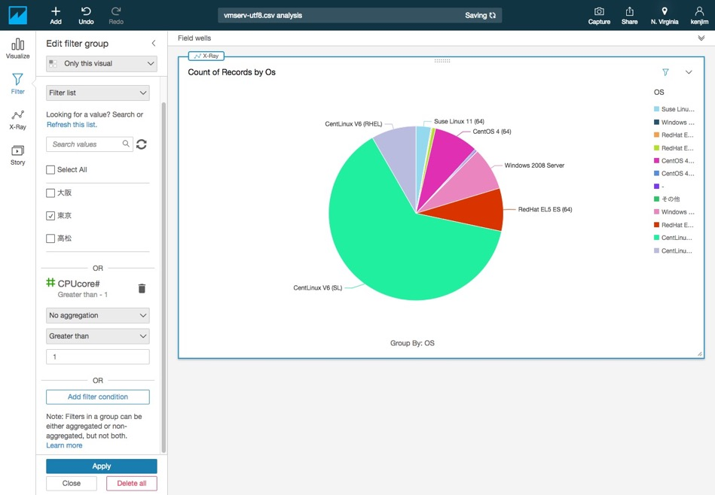
データの表示
フィルターをかけて、東京DCだけについてOS種別でのサーバー台数を表示

Slide 18
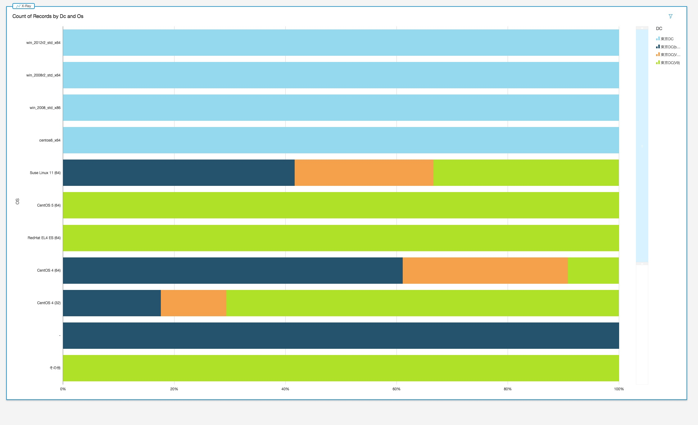
現行：各DCのOS種別
SAMPLE
Notes:
たて）OS種別、よこ） 各DC色分けー4箇所のDC

Slide 19
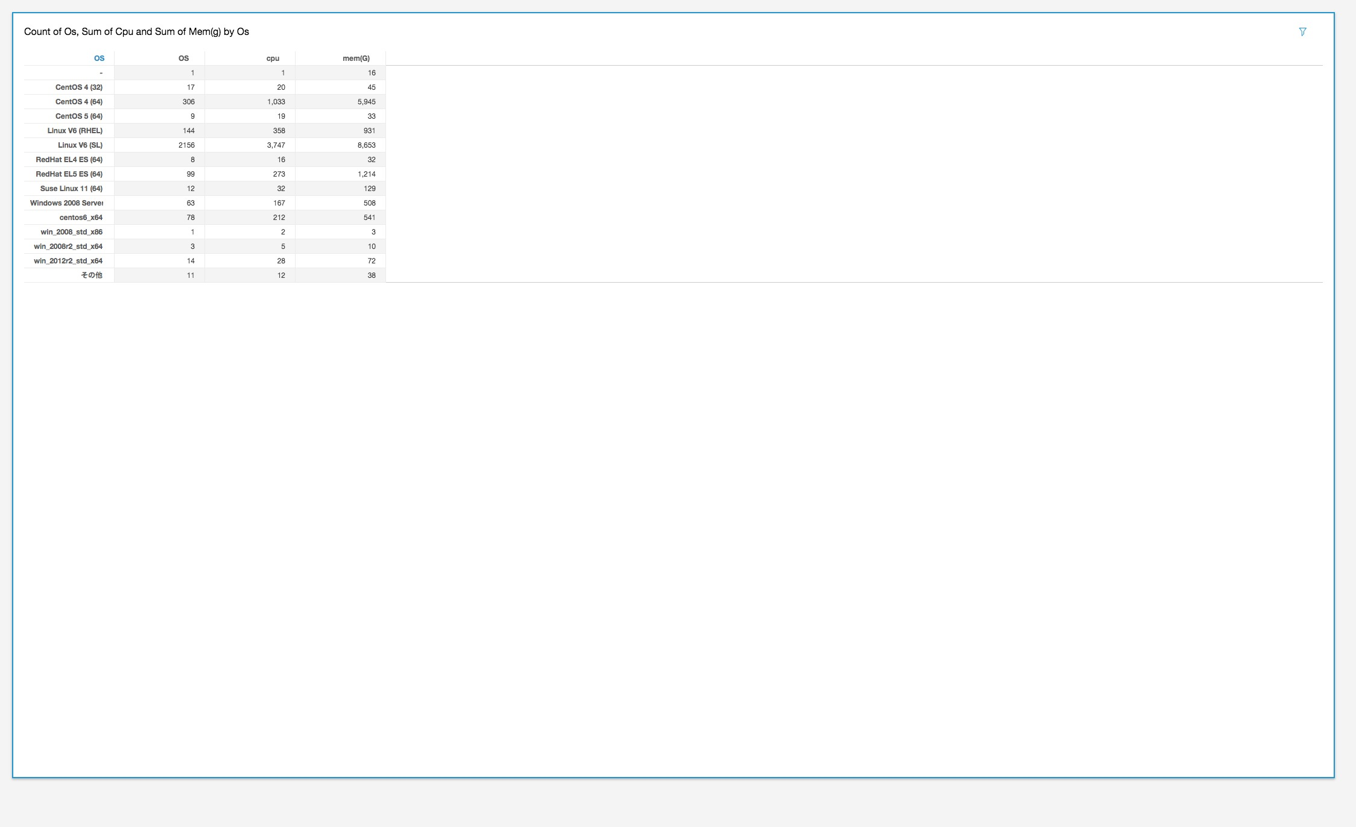
現行：各OS毎のCPUとメモリ
SAMPLE
Notes:
全DCのサーバーのCPU/MEM ピボットテーブル表示

Slide 20
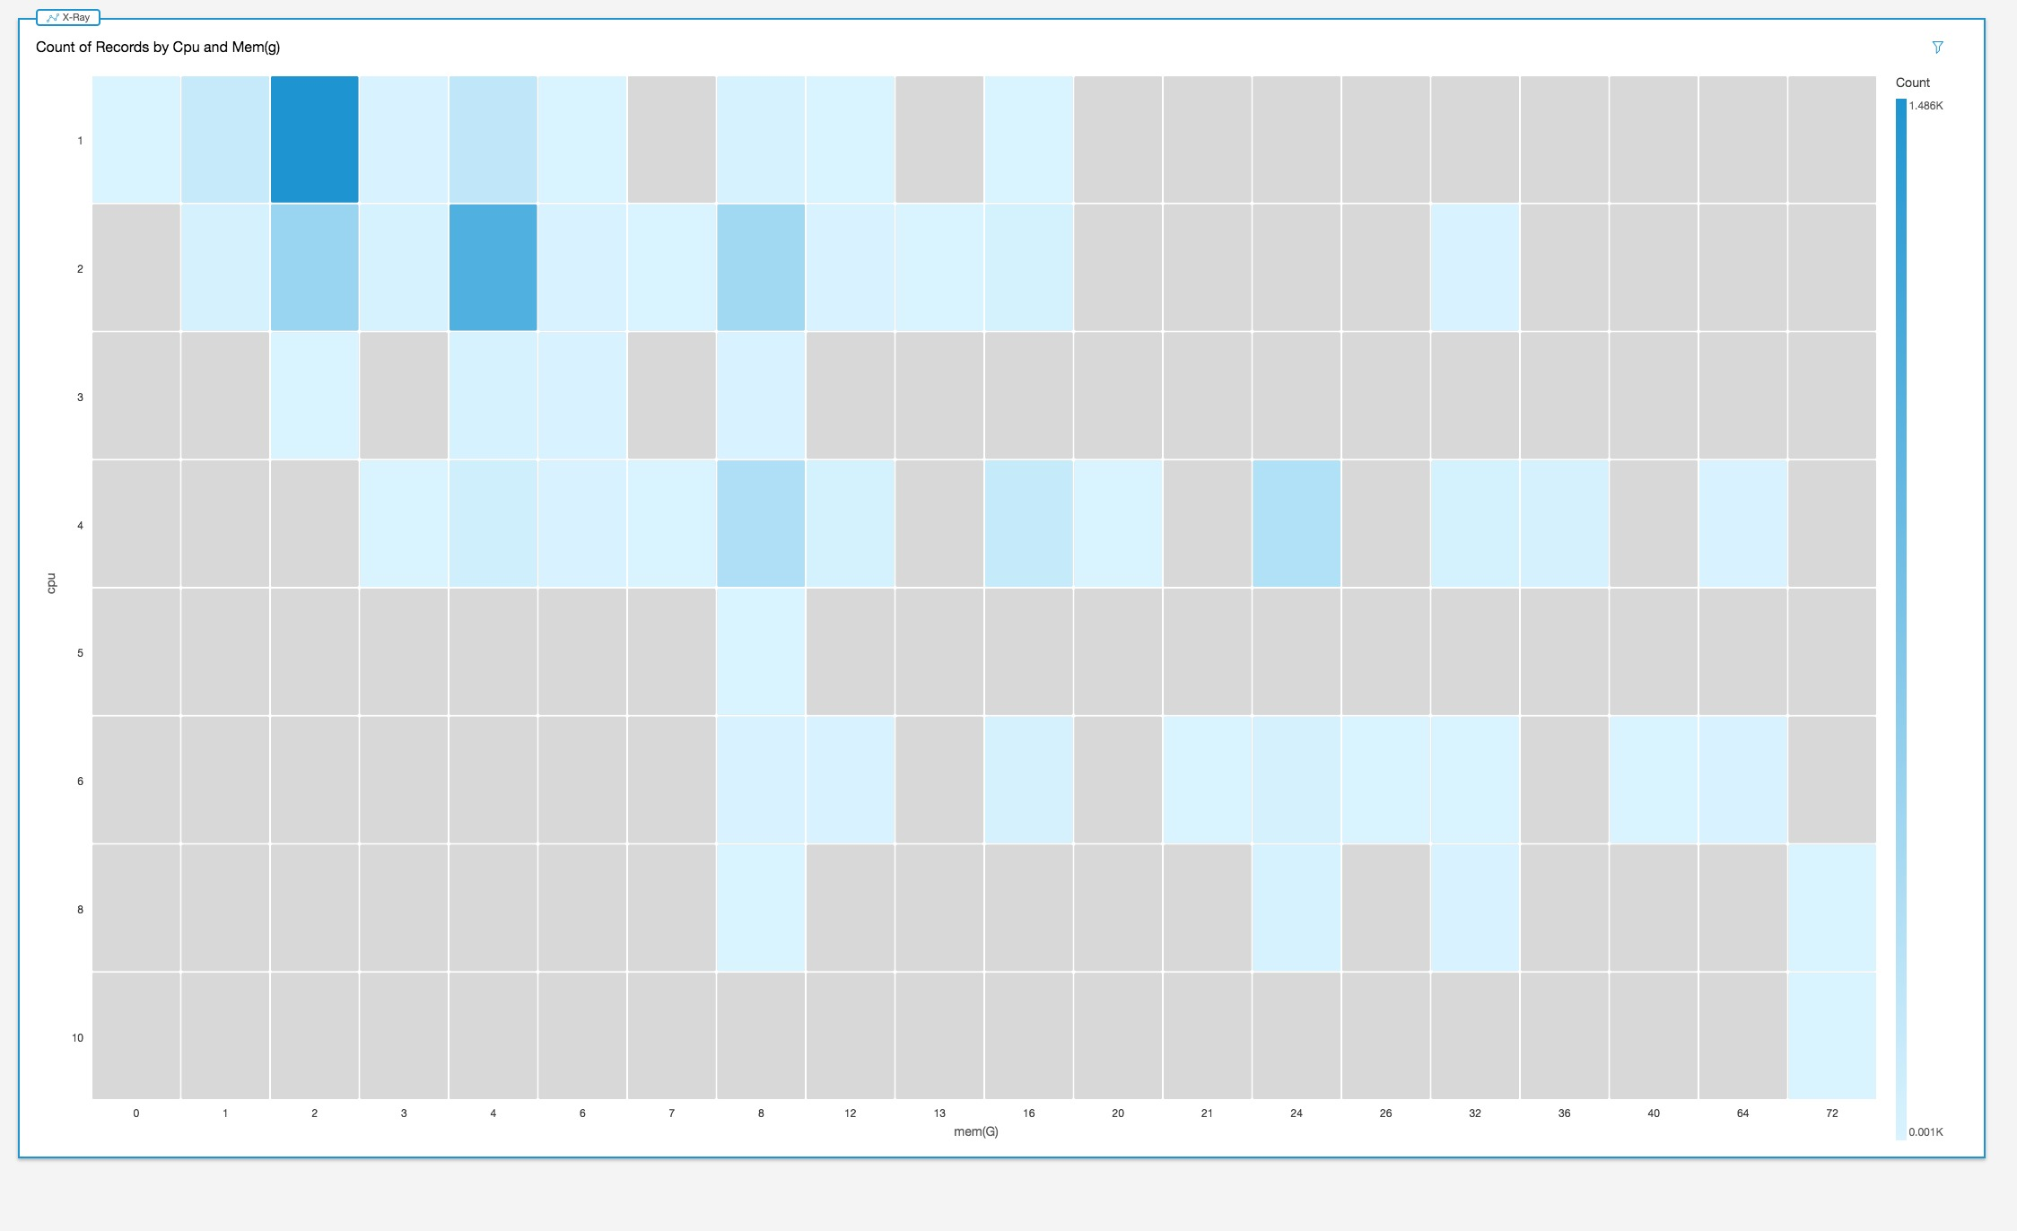
現行：全DCのCPU/メモリヒートマップ
SAMPLE
Notes:
全DCのサーバーのCPU/MEMヒートマップ

Slide 21
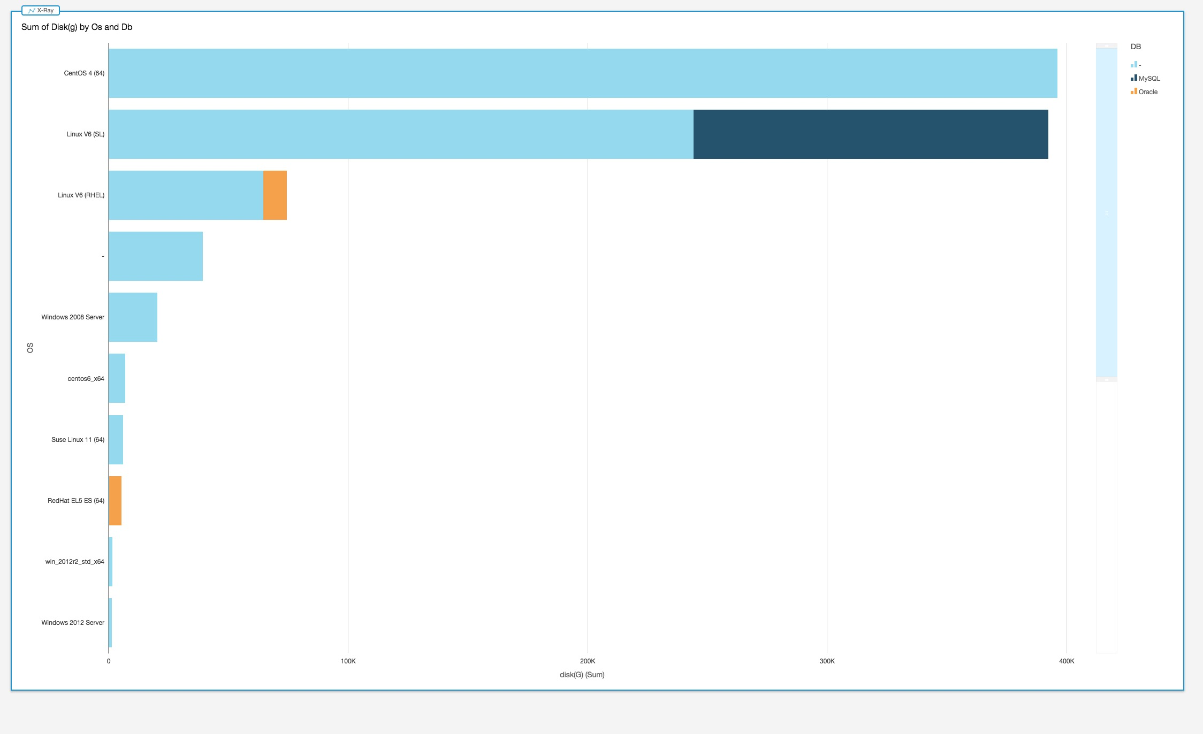
現行：OS毎のディスク内訳
SAMPLE
Notes:
たて）OS種別、よこ）DB以外、MySQL、ORACLE

Slide 22
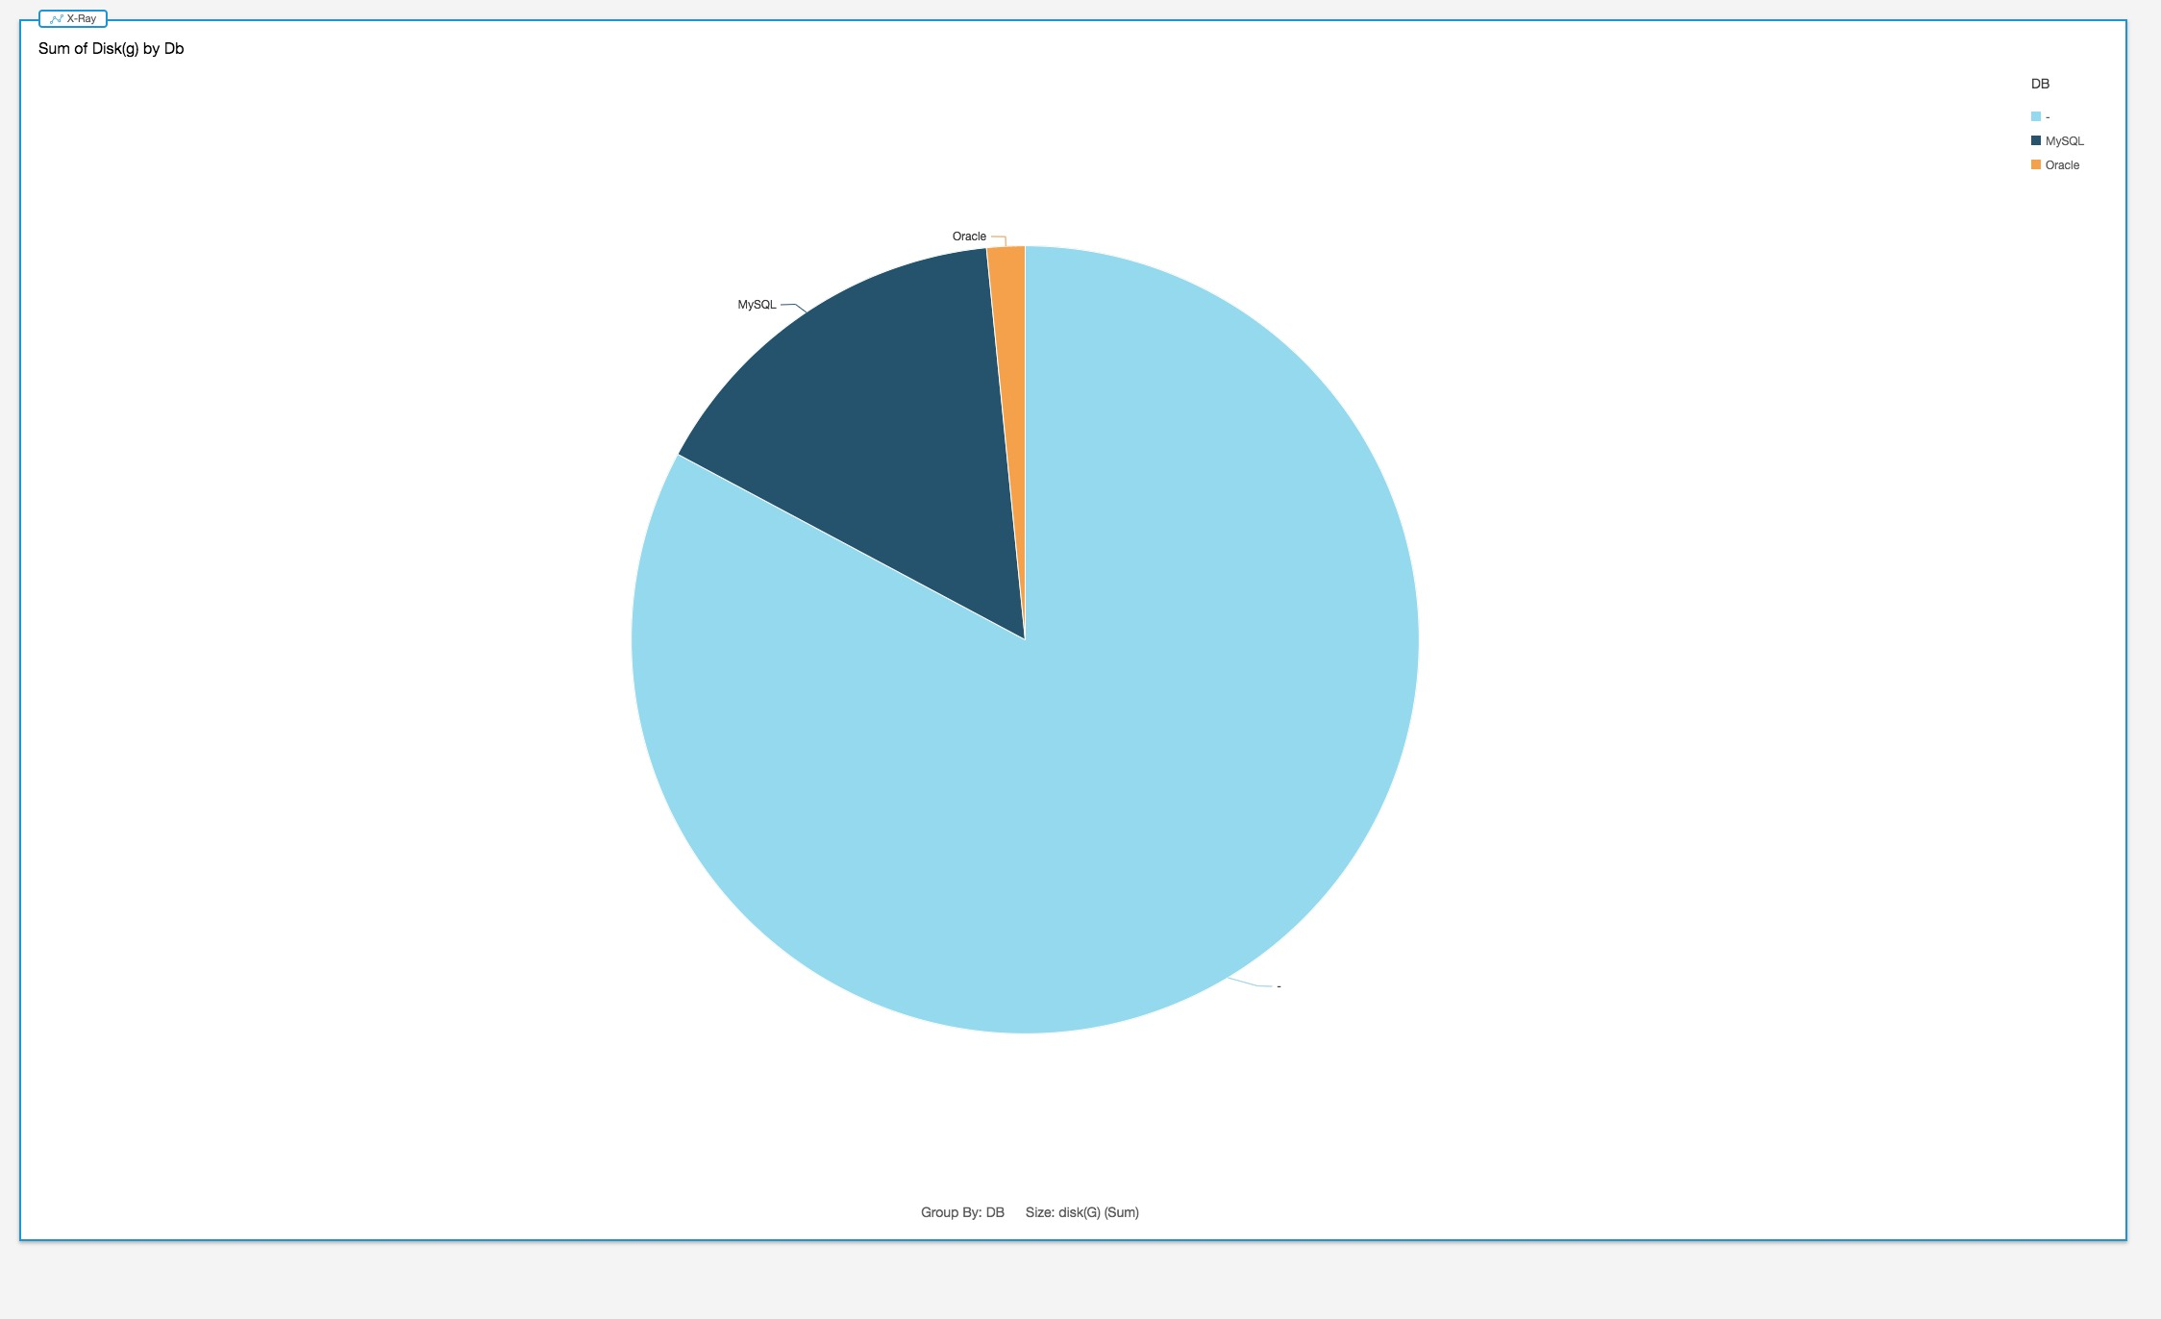
現行：DB毎のディスク合計サイズ
SAMPLE
Notes:
DB以外、MySQL、ORACLE
中身）ディスクサイズ

Slide 23
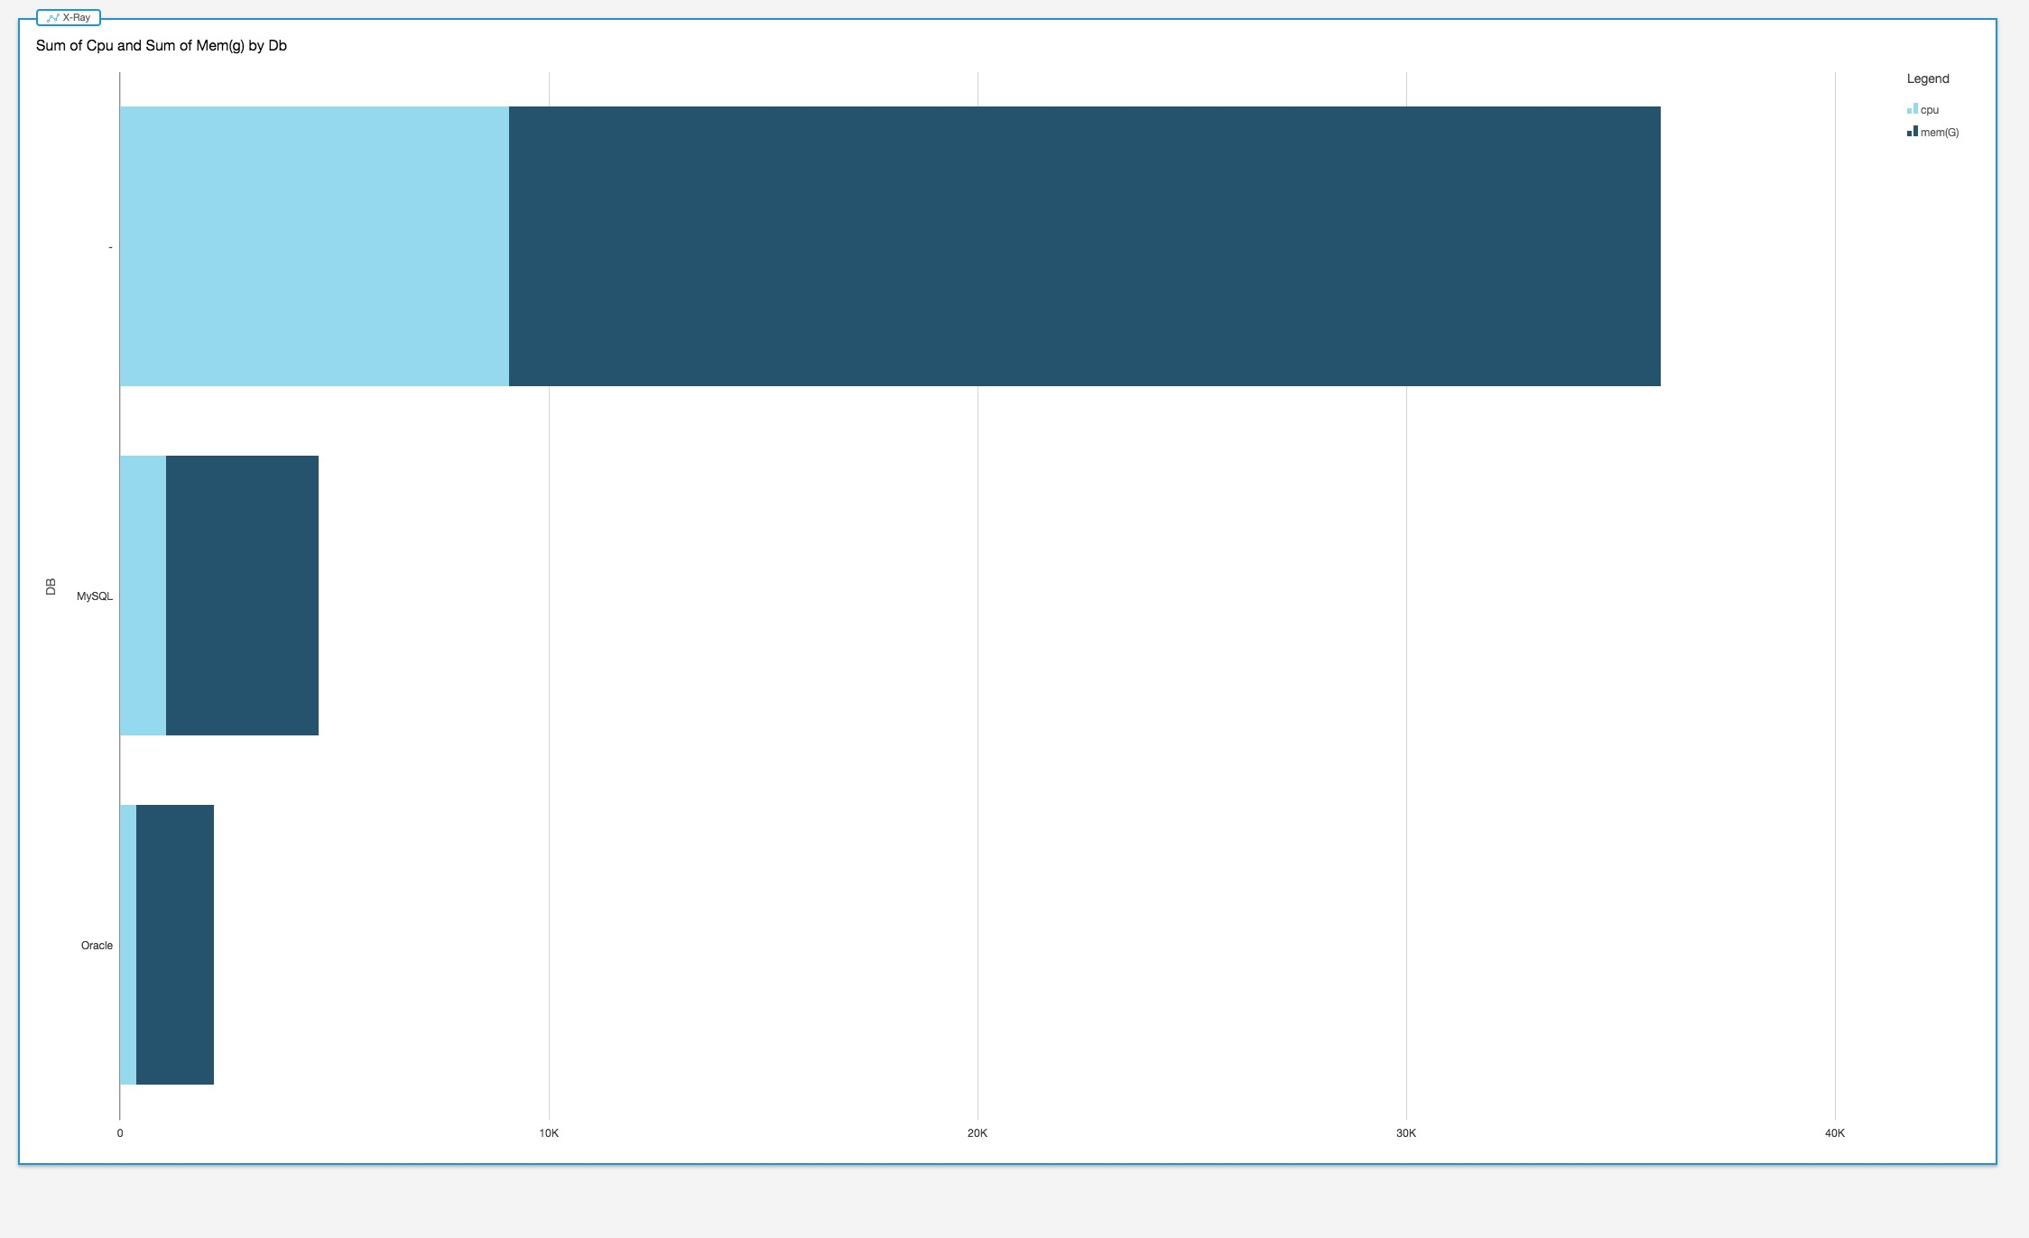
現行：DB毎の合計CPU/メモリサイズ
SAMPLE
Notes:
縦軸） DB以外、MySQL、ORACLE
横）CPUとメモリ

Slide 24
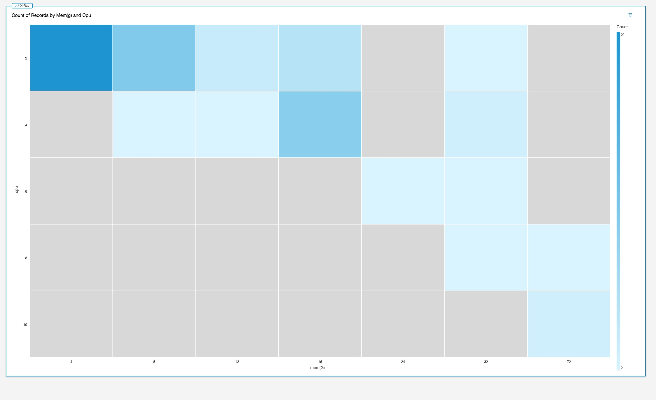
現行：ORACLEのCPU/Memヒートマップ
SAMPLE
Notes:
縦：CPU、横：メモリ、全DCのORACLEサーバーのヒートマップ

Slide 25
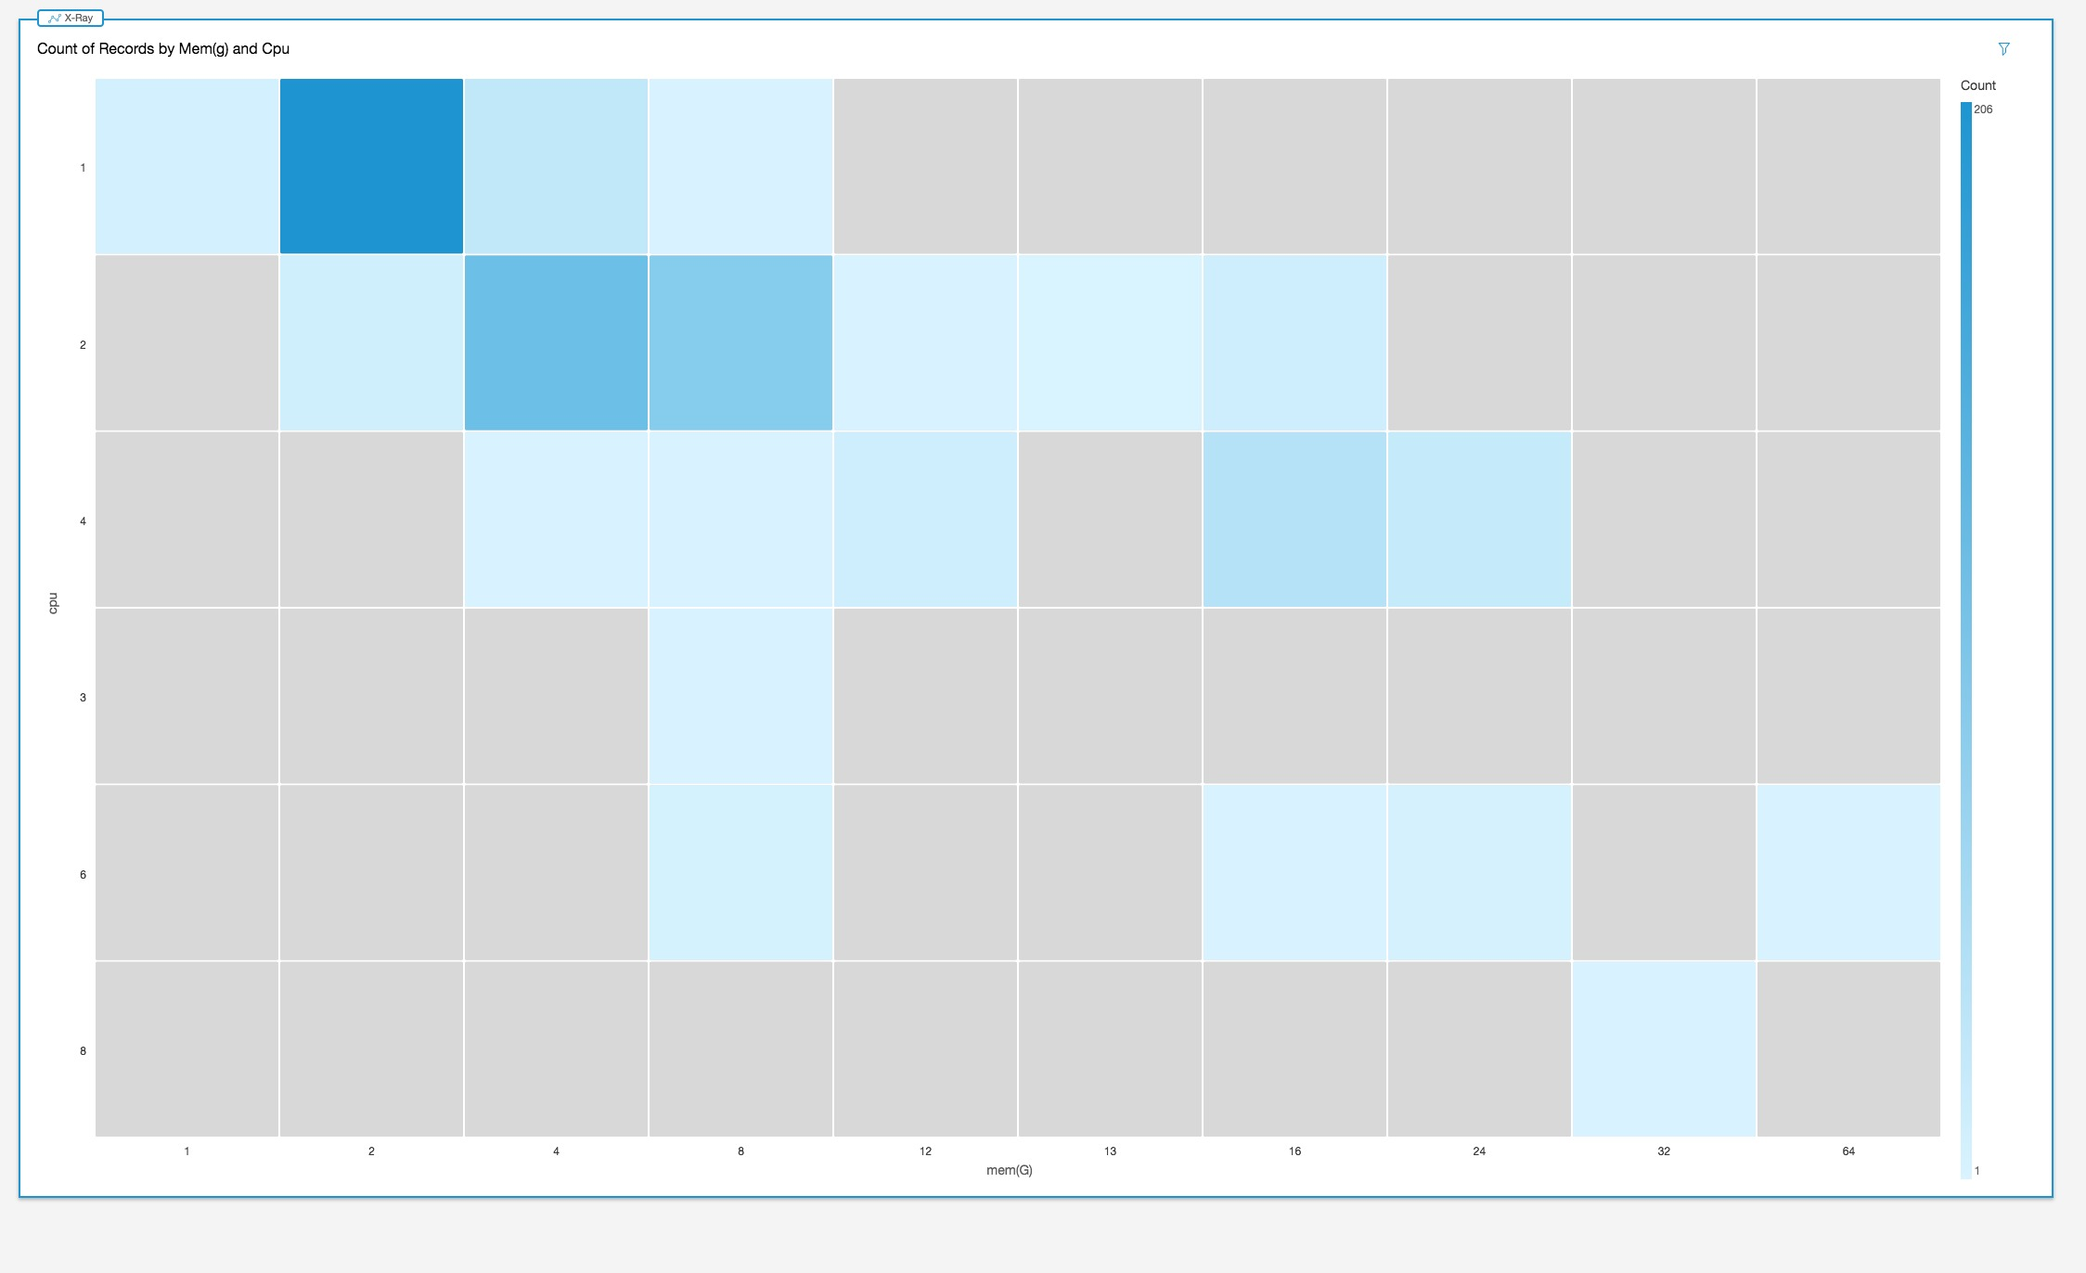
現行： MySQLのCPU/Memヒートマップ
SAMPLE
Notes:
縦：CPU、横：メモリ、全DCのMySQLサーバーのヒートマップ

Slide 26
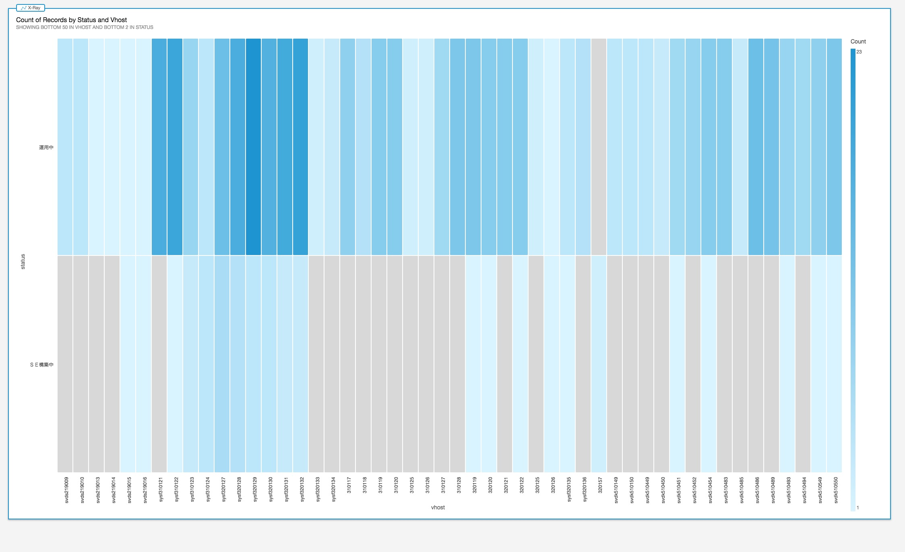
現行：物理サーバ上のVM構築運用状況
SAMPLE
Notes:
縦） 運用または構築中、横）物理サーバー名一覧
中身は台数カウント

Slide 27

AthenaによるAWSインスタンスのサイジング

Slide 28
目的
エクセルの既存サーバーを１つ１つEC2インスタンスタイプに分類/集計する作業は面倒。簡単にインスタンスタイプとマッチングして集計したい。

Slide 29
Athenaによる手順
顧客からのIT資産台帳であるCSVファイルを予めUTF-8に変換しておく。(nkfコマンドやエディタ等を利用）
バケットにあるファイルは全部読み込むので不要なものは削除しておく
UTF-８のCSVファイルをGlue経由でAthenaへ取込む
GlueでDB/テーブルを作成し、クローラーでS3バケットを指定してデータロードを実施
手作業でテーブルとそのカラム定義を行うことも可能。(以後のスライドは下記のマニュアル作業時の手順です)
データとなるS3上のCSVファイルの場所を指定する
テーブルのカラム名とそのデータ型を1つ1つ、すべて入力
またはバルク入力(テキストフィールド)も可能

Slide 30
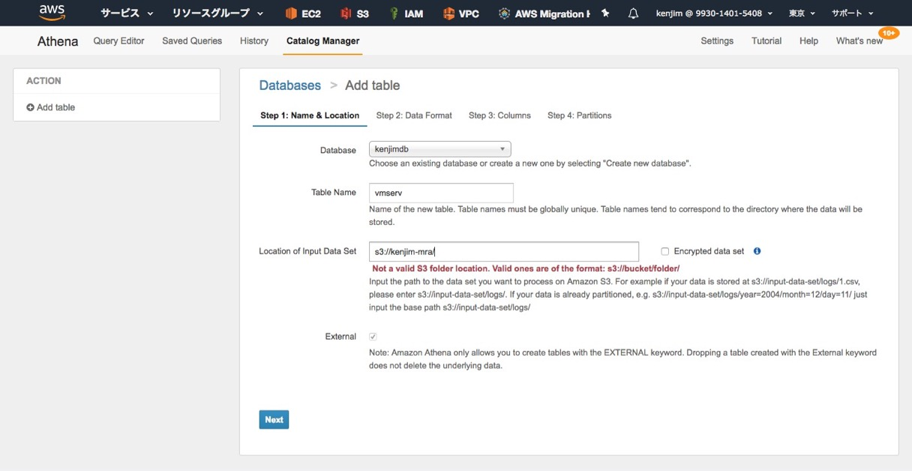
S3のデータ参照先の登録
CSV
ファイルの置き場所指定。最後に”/”をつける

Slide 31
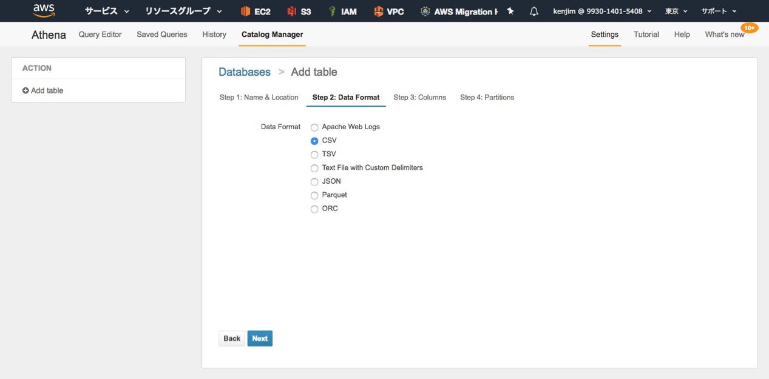
S3のデータ形式の指定
データ・フォーマットの指定

Slide 32
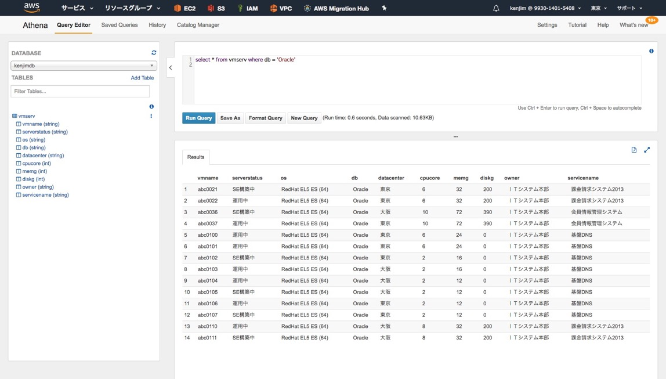
Oracle DBだけをSELECT

Slide 33
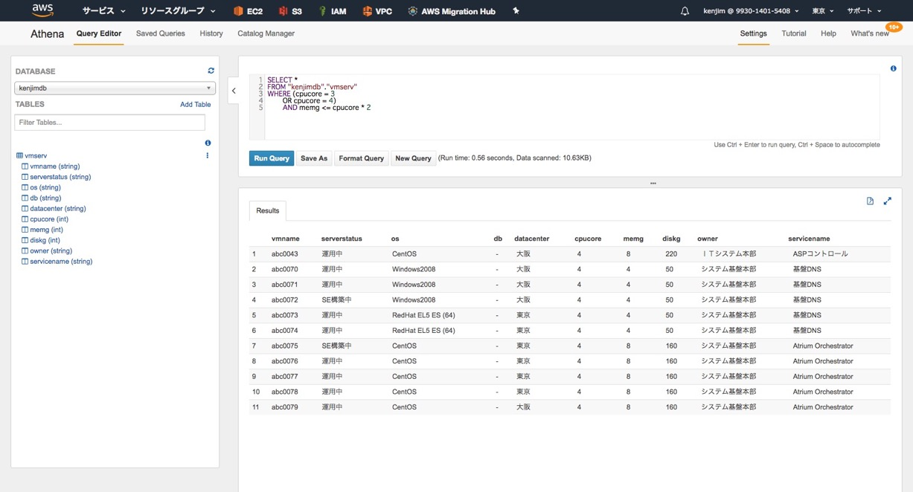
サイジング条件でのSELECT
サイジング条件を指定するSELECT文

Slide 34
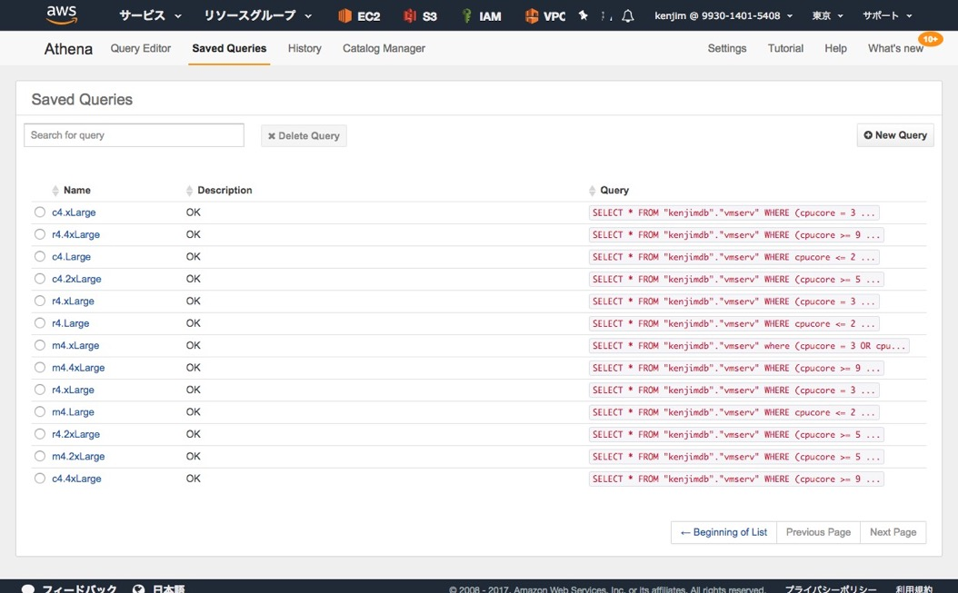
インスタンスタイプのサイジング条件
予め登録したサイジング用SQL文

Slide 35
EC2インスタンス選定ルール
サーバーのサイズをEC2インスタンスへ換算する際のサイジングルールです。
移行費用算出のため、下記のインスタンス選定ルールにて概算算出いたします。
EC2のインスタンスタイプはこちら → https://aws.amazon.com/jp/ec2/instance-types/
インスタンスサイズの選択ルール
インスタンスタイプの選択ルール
コア数 | 選択するインスタンスサイズ
1,2 | Large
3,4 | xLarge
5~8 | 2xLarge
9~16 | 4xLarge
17~36(c4) | 8xLarge
17~40(m4) | 10xLarge
41~64(m4) | 16xLarge
17~32(r4) | 8xLarge
33~64(r4) | 16xLarge
コア数に対するメモリ容量の比率（コア数：メモリ容量） | 選択するインスタンスタイプ
１：２≦（以下） | c4
１：２<かつ１：４≦（以下） | m4
１：４>（より大） | r4
Notes:
このサイジングルールはPSで使っているサイジング方法

Slide 36
QuickSightとAthenaによる IT資産棚卸し （amqaプログラムベース）

Slide 37
概要
QuickSightによる全体傾向分析は、前述の手作業ベースと同じです。
QuickSightでは、CLI/APIがまだ利用可能ではないのでインタラクティブに分析し、画面キャプチャー等で対応しています。
amqaプログラムツールを使い、前述のSQL処理や金額算出を自動化しています。
amqaプログラムの詳細については、プログラム仕様書を参照してください。
出力として、各インスタンスサイズに該当するサーバー一覧を含んだファイルを作成します。ファイル名は各インスタンスタイプです。またサマリーをCSVファイルとして作成し、各インスタンスの集計値と金額を自動生成します。

Slide 38
QuickSightで簡単分析
SAMPLE
Notes:
たて）OS種別、よこ） 各DC色分けー4箇所のDC

Slide 39
amqa支援ツール
Athenaでインスタンスタイプごとにselectの作成と実行は面倒くさい！
プログラムで自動的にやってしまいたい。
プログラム事前準備
AthenaにCSVデータをアップしておく
EC2の価格一覧をCSVで入手しておく
プログラム実行
Athenaへselectを投げてCSVファイルをダウンロード
金額合計も集計

Slide 40
amqa:内部プロセス概要
amqa – AWS Migration Quick Assessment Tool
分析
AWS Pricing準備
Sizing & Pricing
操作
Local Disk
S3
QuickSight
Glue
Athena
amqaツール＠Cloud9又はLocalDisk
サーバー一覧準備
CSV
CSV
Pricing CSV
Pricing CSV
Result Data
ロード
ロード
CSV
可視化
CSV
CSV
Download from AWS
Query
Data
Data
Download
Query
Code
Code
Result Data

Slide 41
amqaデモ

Slide 42


